Slide 1

开源软件通识
第十四周汇报
汇报人：查琪乐
小组成员：查琪乐、邱志斌、邱嘉堃、刘辉艺、吴思雨、闫皇冲、李伟鹏、褚茂誉

Slide 2
01
PART ONE
上周小组工作

Slide 3

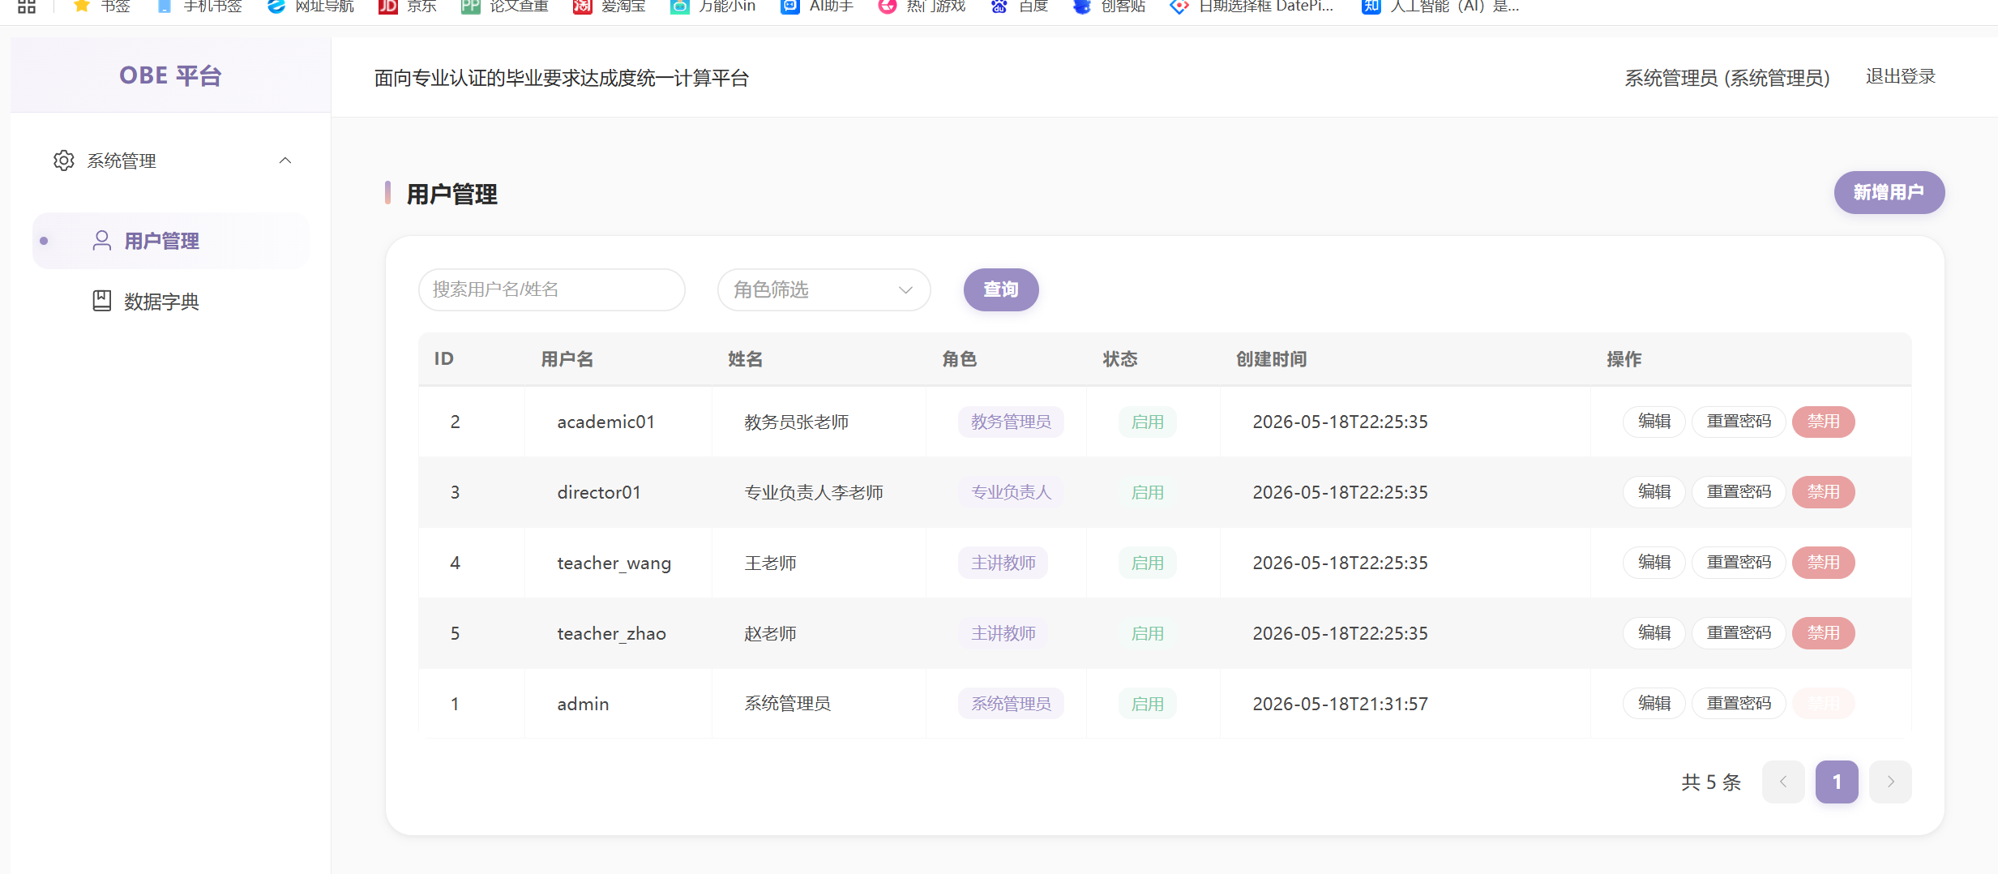
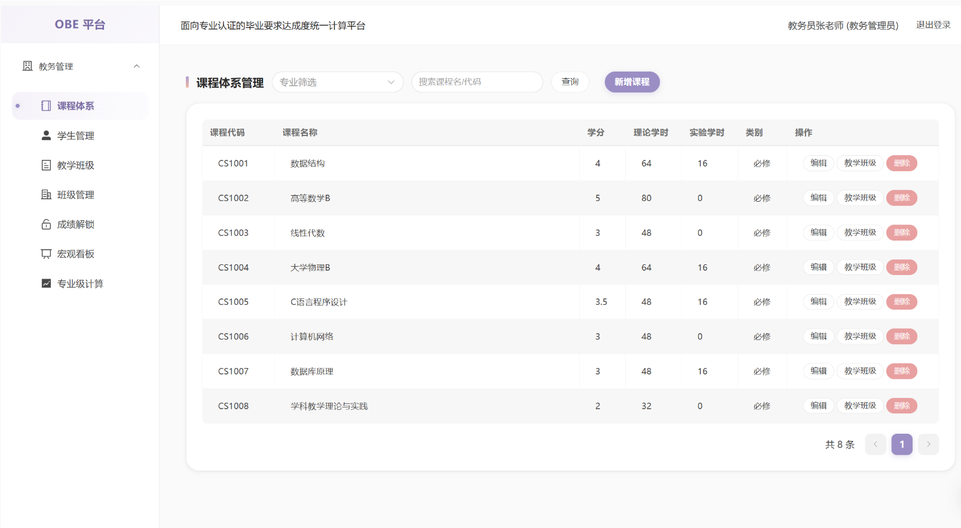
管理员侧边栏功能调整-李伟鹏
Issue: 系统权限拆分：管理界面仅保留用户与字典管理，其余功能移交教务管理

Slide 4
AI辅助开发claude-opus-4-7
操作权限的修改
Prompt:学生管理的增删改操作从 ADMIN 移交给 ACADEMIC
Prompt:成绩解锁管理的全部操作移交给 ACADEMIC，包括紧急直接解锁、成绩单列表、勘误申请审批、最终解锁、拒绝
Prompt:移除 ADMIN 角色分支逻辑，将勘误工单的两级审批（教务审核 → 管理员解锁）简化为教务管理员单角色全流程处理（教务审核 → 教务解锁）
Prompt:行政班级的增删改及学生分配操作开放给 ACADEMIC。学院、专业、学期的写操作保持 ADMIN-only 不变（属于字典管理核心职责）

Slide 5
AI辅助开发claude-opus-4-7
前端页面调整
Prompt:删除旧的 `/admin/students`、`/admin/classes`、`/admin/score-unlock` 路由，新增 3 条 `/academic/*` 路由。
Prompt:移除所有 ADMIN 角色条件分支，简化为 ACADEMIC 单一角色操作
Prompt:提示文案更新
`handleApprove` 确认框："同意后…将转交管理员最终审批解锁"` 改为 `"同意后可进行解锁操作"` |
`handleApprove` 成功提示： `"已同意，已转交管理员审批"`改为`"已同意，可进行解锁操作"`
`handleApprove` 标题 ： `"教务审核"` 改为`"审核确认"
`handleUnlock` 标题 ： `"管理员解锁"` 改为`"解锁确认"

Slide 6
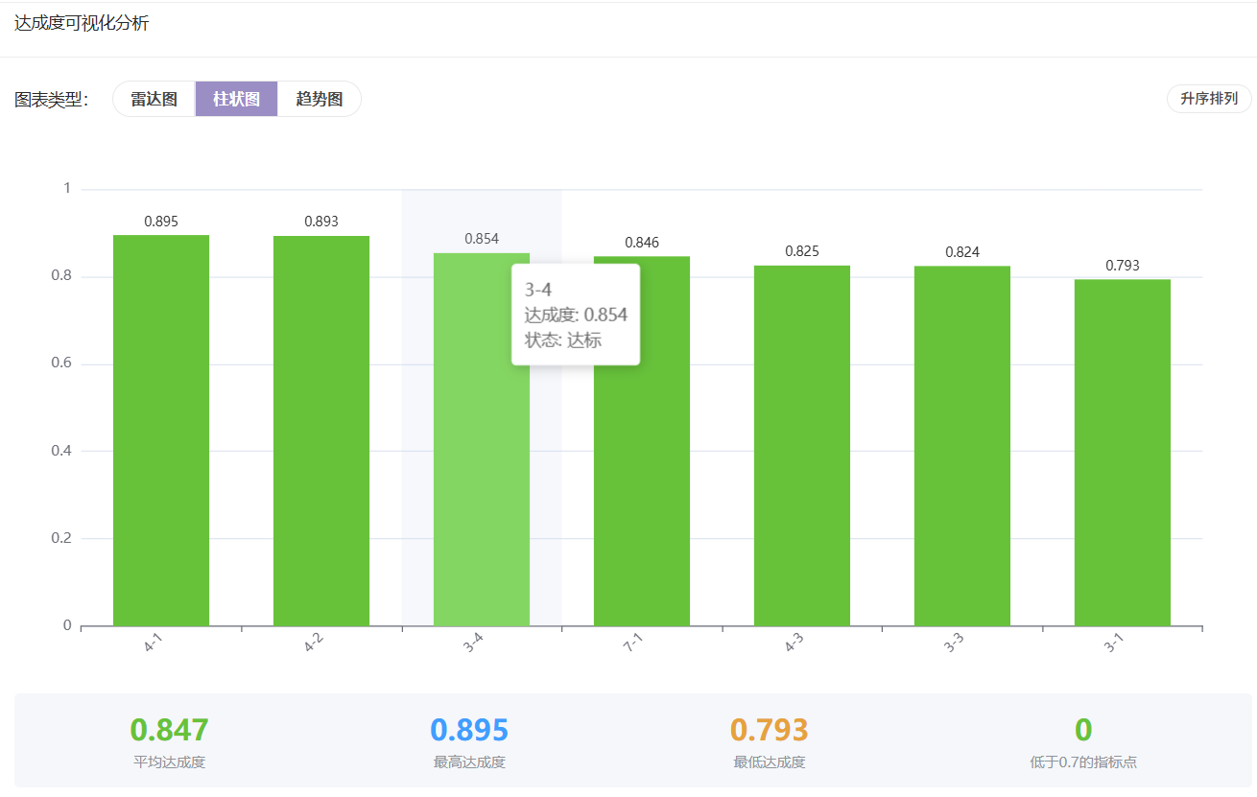
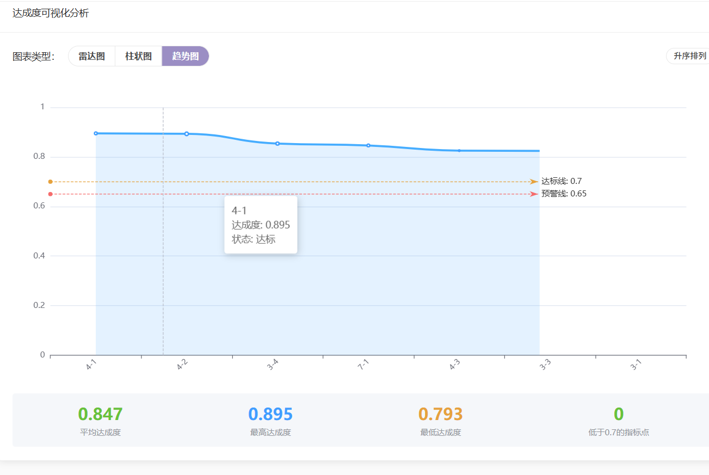
专业达成度增加图表-褚茂誉
issue：对前端 views/director/GlobalCompute.vue 的专业级达成度结果（第三级）部分进行优化，增加更直观的图表展示。
使用 Element Plus 风格颜色
柱状图
趋势图

Slide 7
AI辅助开发claude-opus-4-7
Prompt:对前端 views/globalcompute.vue 的专业级达成度结果（第三级）部分进行优化，增加一个柱状图和趋势图。
Prompt:按达成度排序显示（支持升序/降序切换）
Prompt: 根据达成度值动态着色：
绿色（≥0.7）：达标
橙色（0.65-0.7）：预警
红色（<0.65）：不达标

Slide 8
AI辅助开发claude-opus-4-7
新增功能
图表类型切换：支持雷达图、柱状图、趋势图三种展示方式
排序功能：柱状图和趋势图支持升序/降序排列
状态标识：表格和图表根据达成度值显示不同颜色
统计汇总：显示平均、最高、最低达成度及不达标指标数量
参考线：趋势图中添加达标线和预警线

Slide 9
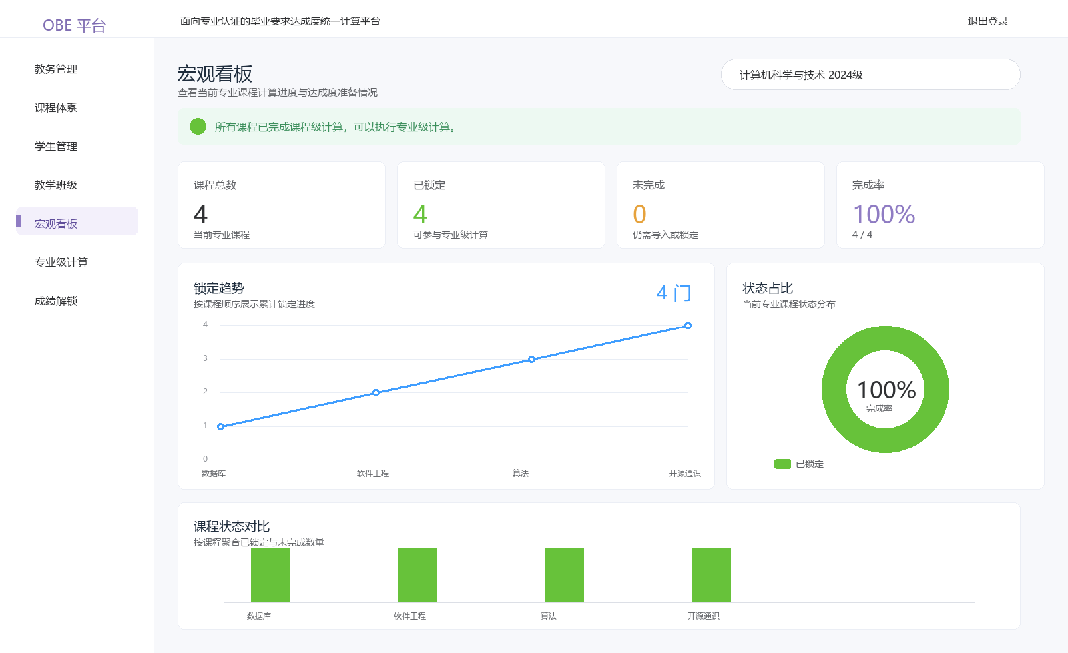
宏观看板图表展示-邱嘉堃
Issue:“宏观报表增加图表展示” ，重点优化专业负责人/教学管理角色可查看的宏观看板页面。目标是在不改变现有三级达成度计算逻辑的前提下，把原本偏表格和数字的页面，升级为更直观的课程状态可视化页面

Slide 10
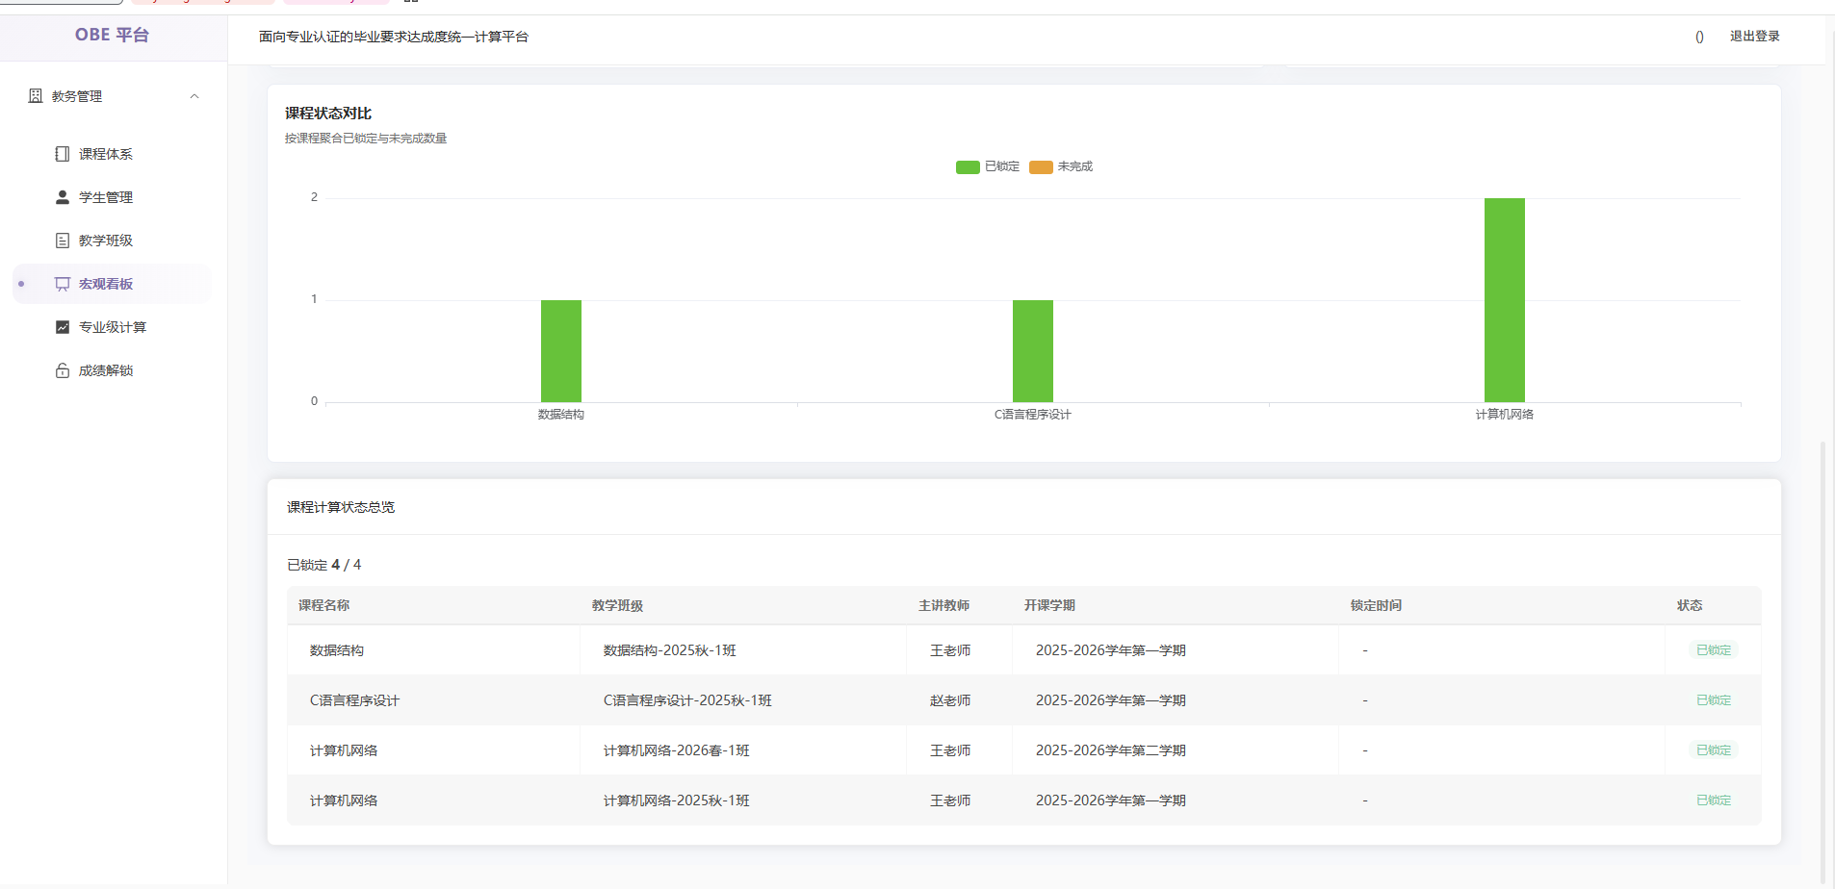
AI辅助开发OpenAI Codex（Codex 桌面端）
Prompt:根据你对项目业务逻辑的了解，当前图表需求和同学做的是不是同一份工作？
Prompt:你现在是一名世界一流的 UI 设计师和前端设计师，我们要优化这版，你觉得如何做？
Prompt:现在我要完成宏观报表增加图表展示：折线图、柱状图、饼图，并且图表数据和表格一致。
Prompt:显示有问题，宏观看板只要统计本专业课程总数，不需要分时间。

Slide 11
AI辅助开发claude-opus-4-7
新增功能
1. 前端页面优化
将原本偏统计数字的宏观看板改为“指标卡 + 图表 + 明细表”的结构。
课程总数、已完成、未完成、完成率等指标统一来自 dashboard.courseStatuses。
趋势图展示课程锁定累计进度；环形图展示完成/未完成占比；柱状图展示各课程当前状态。
保留明细表，便于和图表数据互相核对。
2. 业务口径修正
宏观看板只统计“当前专业”的课程总数和课程状态，不按时间范围过滤。
页面中的“当前范围”“本周/本月/本学期”等控件和文案已移除，避免误导用户认为课程总数会随时间变化。

Slide 12
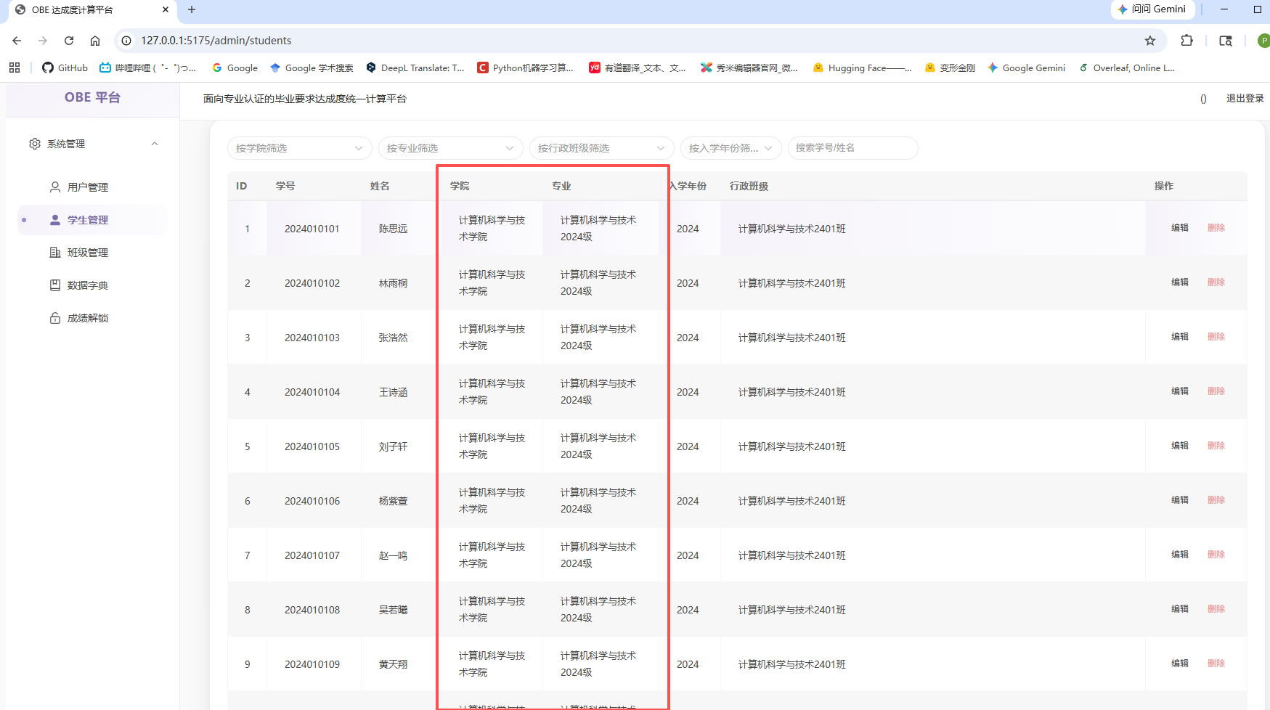
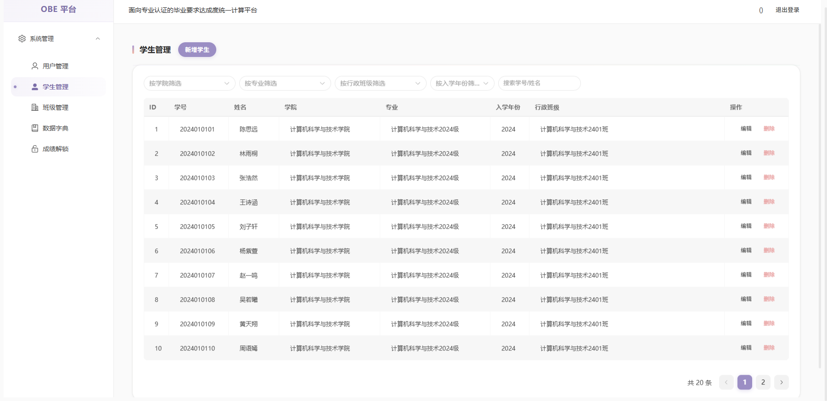
界面美化-闫皇冲
Issue #47 对系统前端界面进行美化和表格布局优化

Slide 13
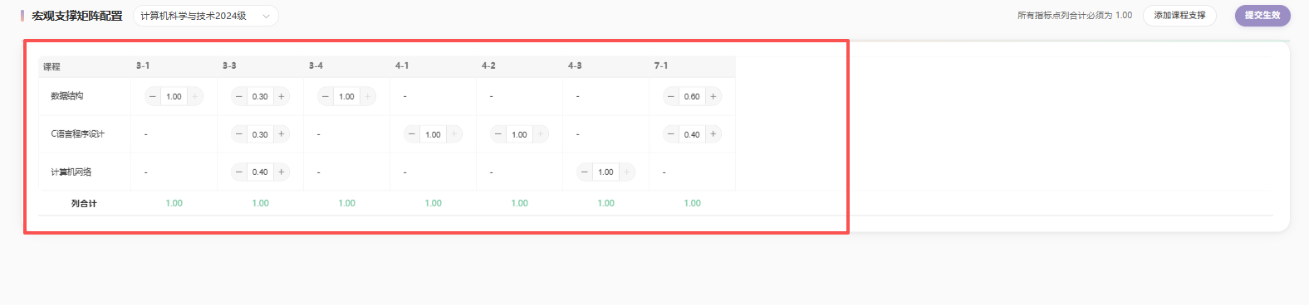
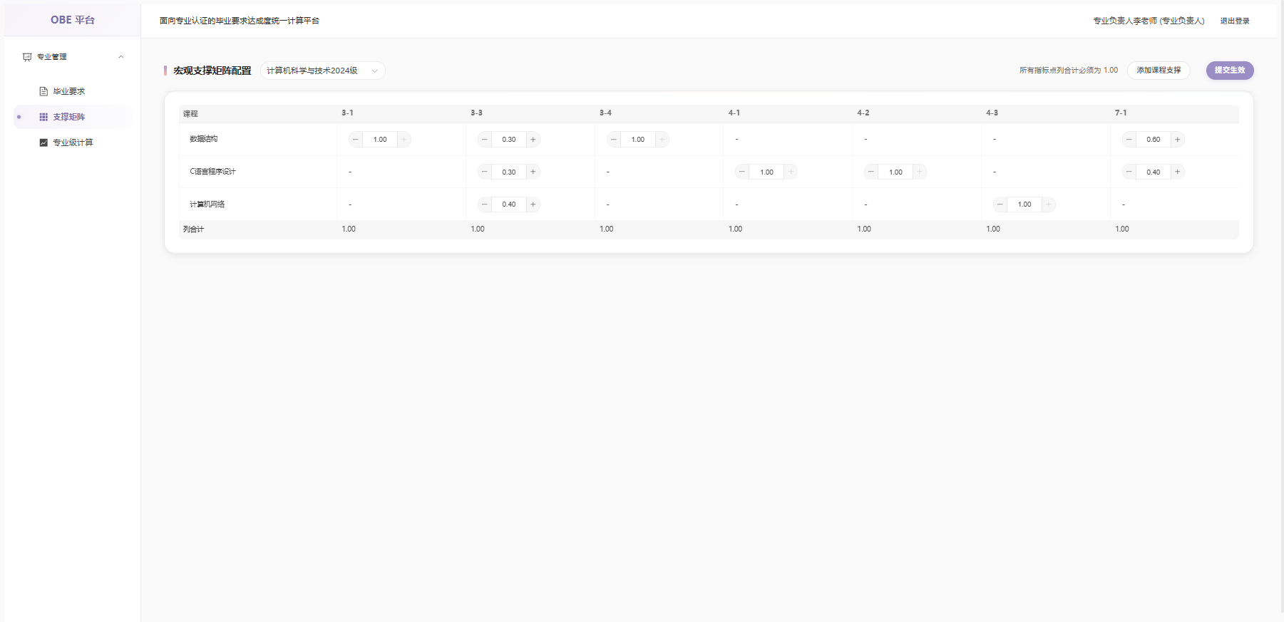
界面美化-闫皇冲
Issue #47 对系统前端界面进行美化和表格布局优化

Slide 14
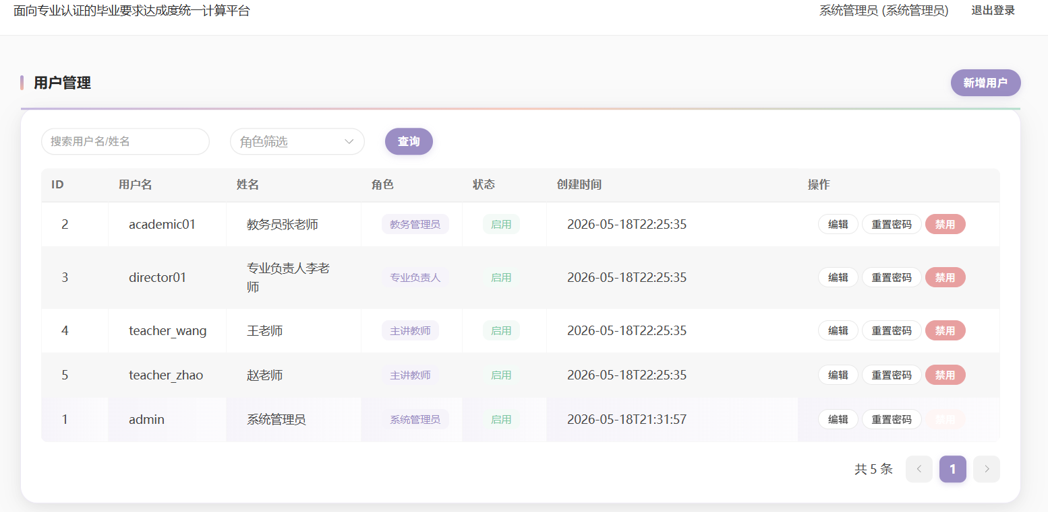
管理员禁止禁用自己-闫皇冲
Issue #62禁止管理员禁用自己

Slide 15
AI辅助开发OpenAI Codex（Codex 桌面端）
Prompt:请你作为前端开发工程师，帮我优化当前项目的后台管理界面。重点检查用户管理、学生管理、教学班管理、权重分配和矩阵配置等页面。
请主要优化表格布局、列宽、文字换行、操作按钮位置和汇总数据显示效果，让页面更加清晰、美观、易读。要求保持原有业务逻辑不变，不引入新的 UI 框架，尽量按照项目现有 Vue 和 Element Plus 的写法进行修改。修改完成后，请检查前端项目是否能够正常构建。
Prompt:请你作为全栈开发工程师，帮我修改管理员用户管理功能。需求是：管理员不能禁用自己的账号。
请先分析前端用户管理页面中“禁用”按钮的逻辑。如果当前表格行是当前登录的管理员本人，则禁用按钮不可点击，并提示“不能禁用当前登录用户”。同时在前端禁用方法中增加兜底判断。
然后继续分析后端禁用用户接口，在后端获取当前登录用户 ID，并在 Service 层增加校验：如果被禁用用户 ID 等于当前登录用户 ID，则拒绝操作。这样即使绕过前端直接调用接口，也不能禁用自己的账号。修改完成后，请检查前端是否能够正常构建。
Prompt:请帮我检查刚才的代码修改是否合理。重点确认：界面美化是否没有影响原有业务功能；管理员不能禁用自己的逻辑是否同时在前端和后端实现；管理员禁用其他用户的功能是否仍然正常；前端项目是否可以正常构建。

Slide 16
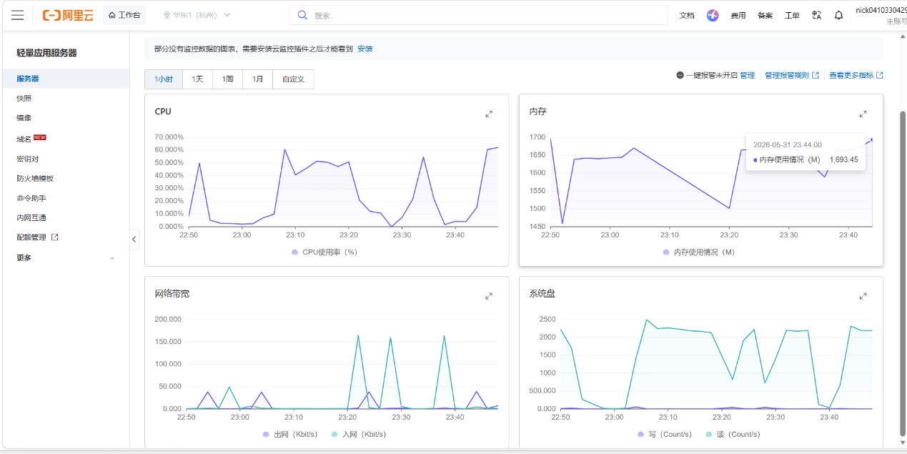
项目部署：邱志斌，查琪乐
最初计划将项目迁移至云服务器并搭建 CICD 流程，但该免费云服务器仅配备 2G 内存，部署完成后内存占用便达到 1.7G，不仅程序响应迟缓，运行状态也极不稳定。

Slide 17
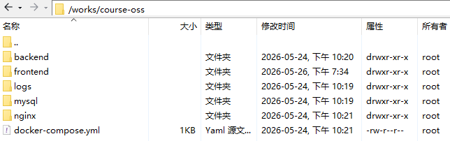
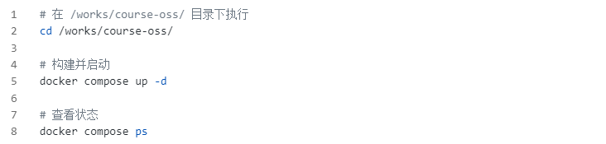
项目部署：邱志斌，查琪乐
部署目录
06
因此最终改用实验室内网服务器。内网环境无法直接访问 GitHub，如果要连接，要在服务器上装 Gitea。
所以目前项目还是采用手动部署
部署命令

Slide 18
02
PART TWO
系统演示

Slide 19
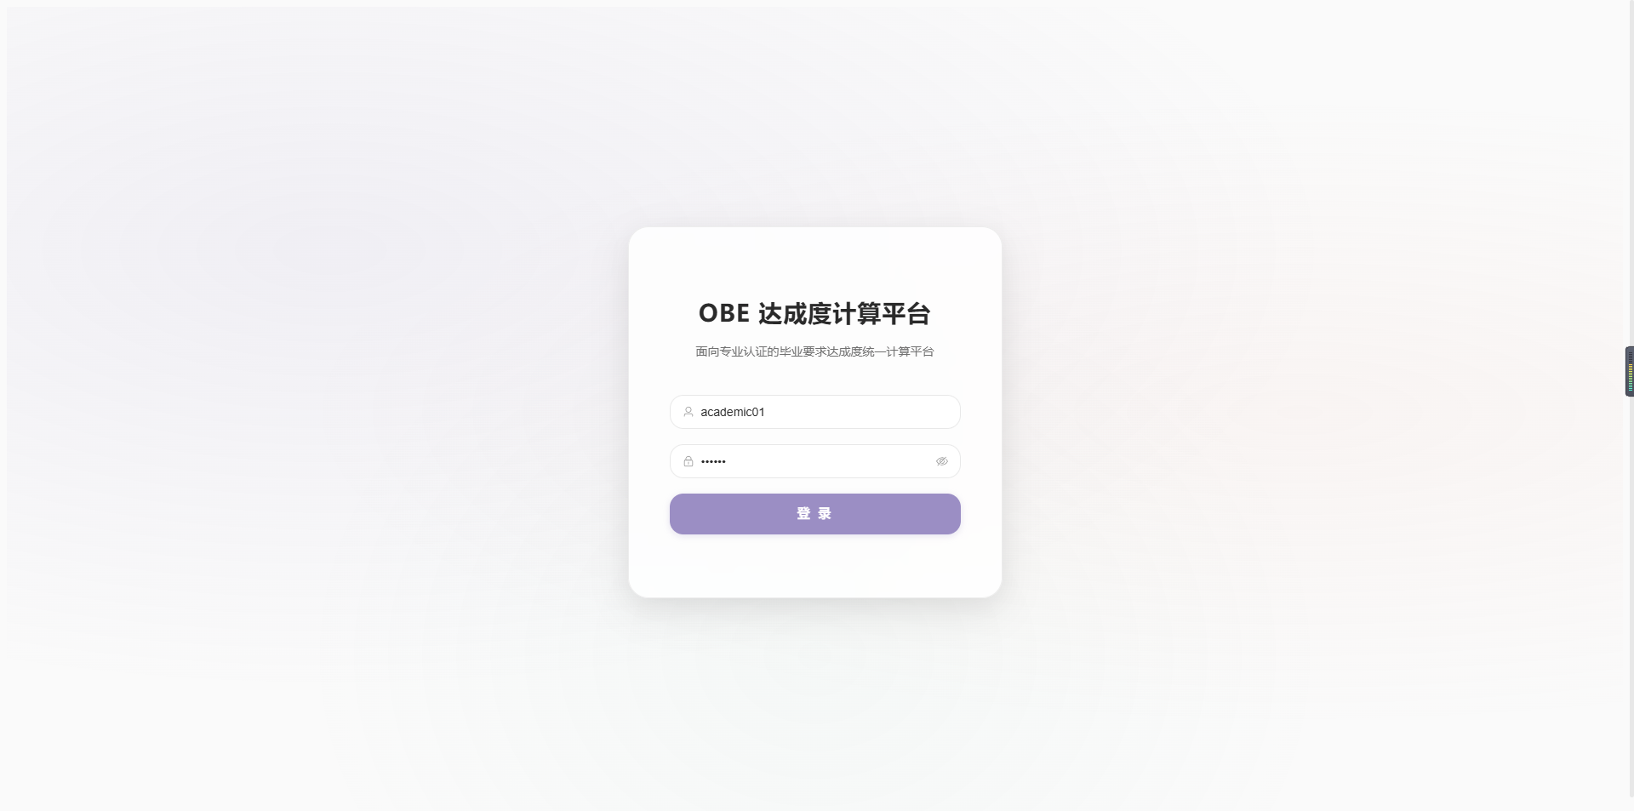
系统演示
http://10.65.199.3:5173/login

Slide 20
03
PART THREE
系统不足

Slide 21
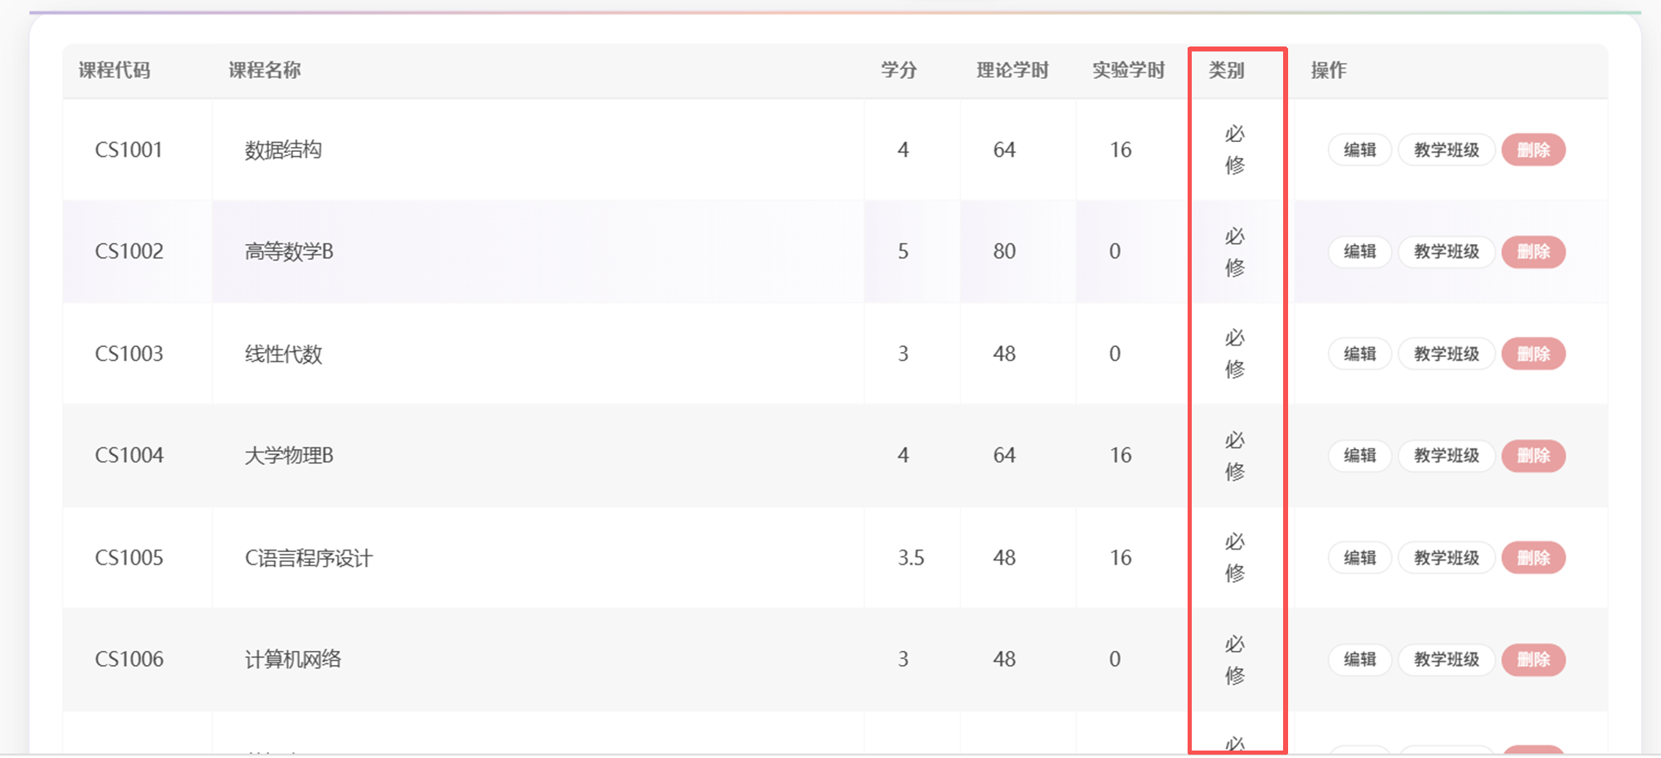
测试-吴思雨、刘辉艺
前端界面还有很多是需要美化的

Slide 22
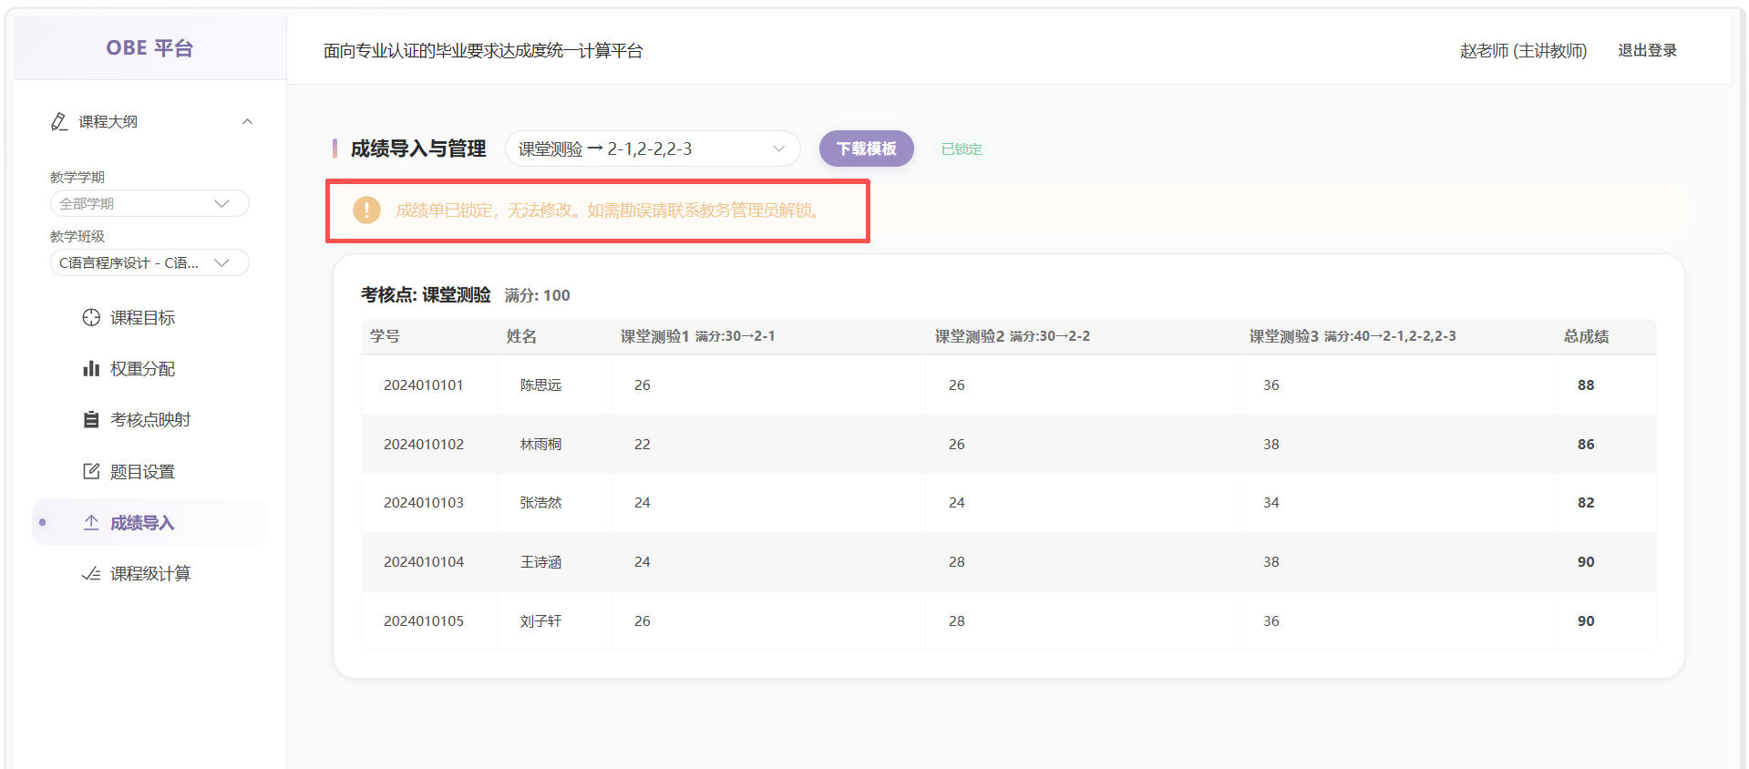
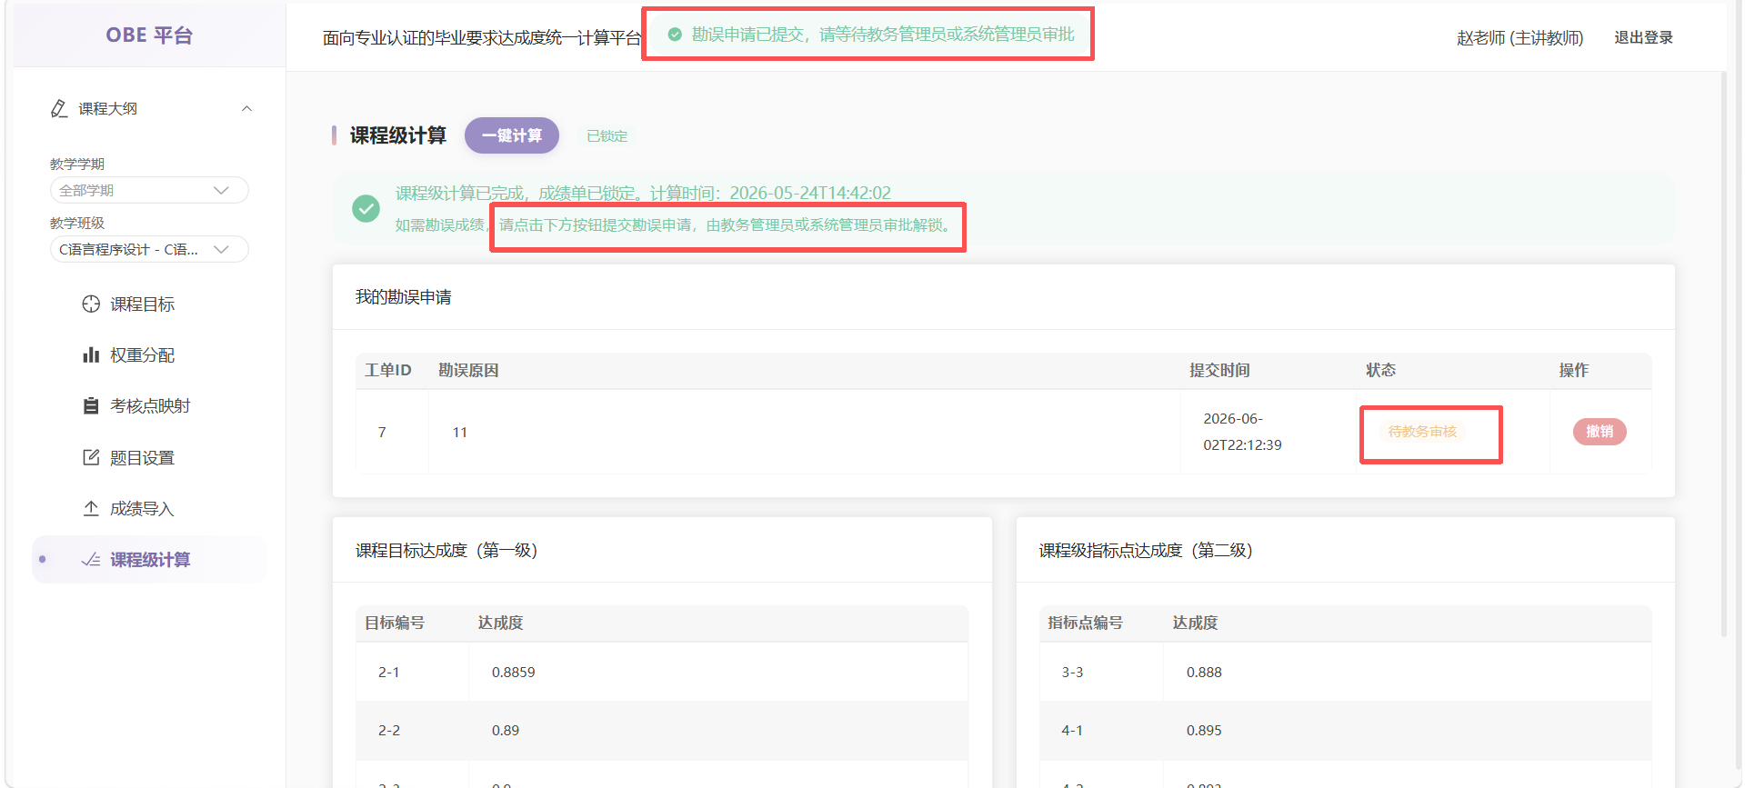
测试-吴思雨、刘辉艺
提示词还没有修改

Slide 23
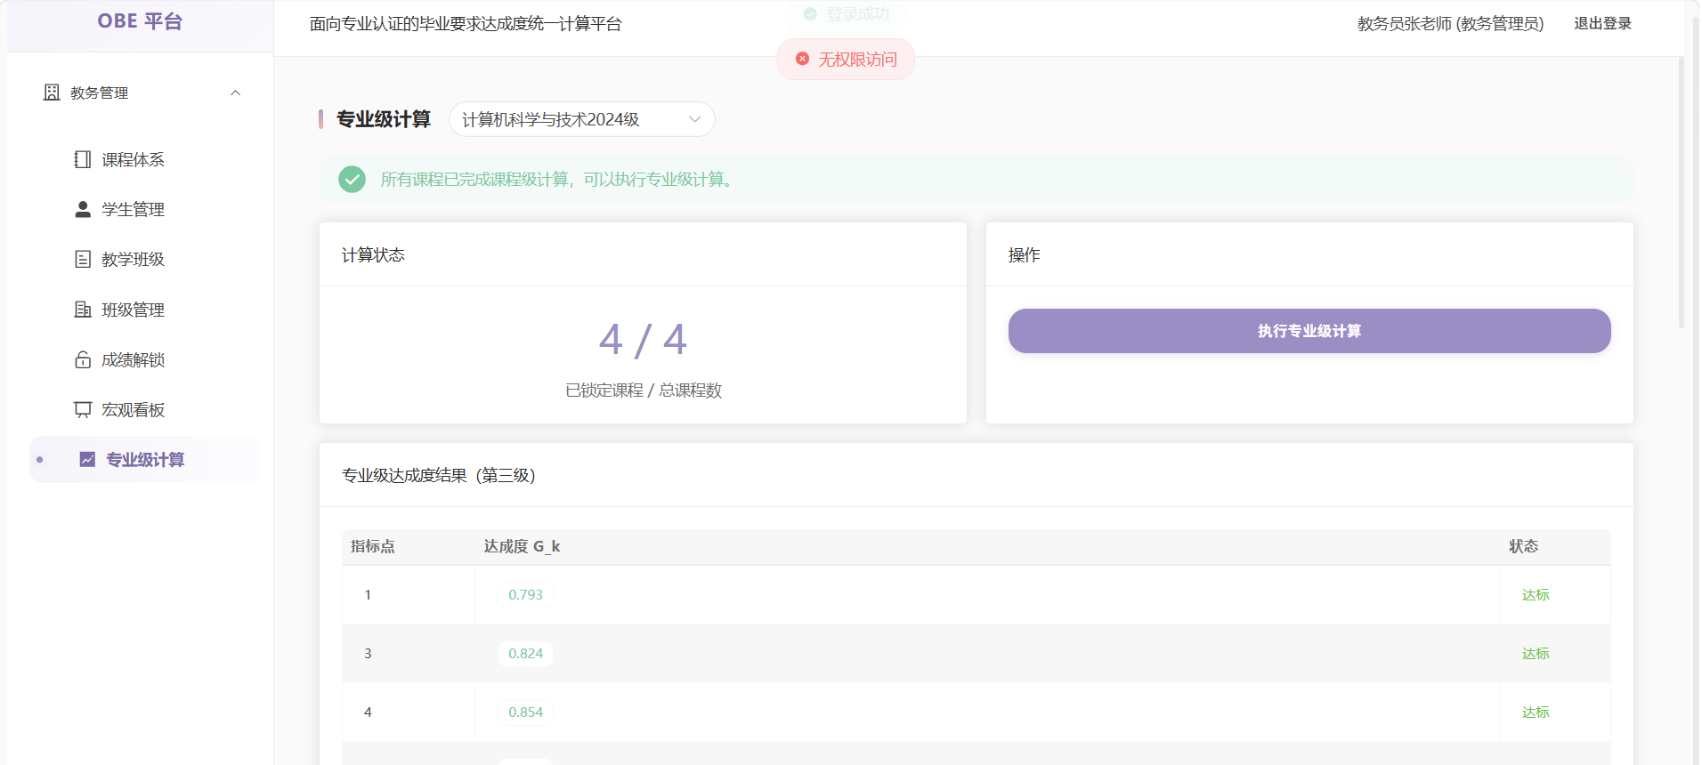
测试-吴思雨、刘辉艺
教务管理员打开专业级计算模块会弹出无权限访问，但其实是有权限。

Slide 24
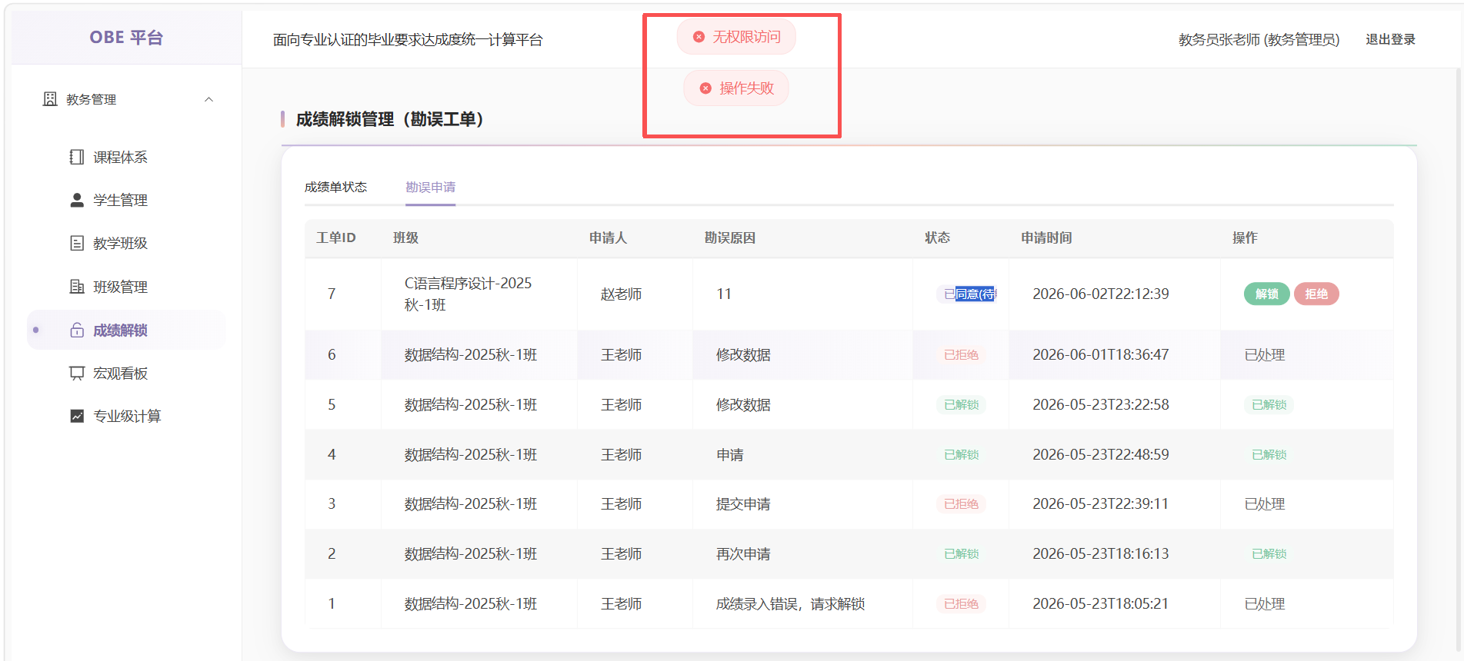
测试-查琪乐
系统权限更换之后，解锁操作有问题。

Slide 25
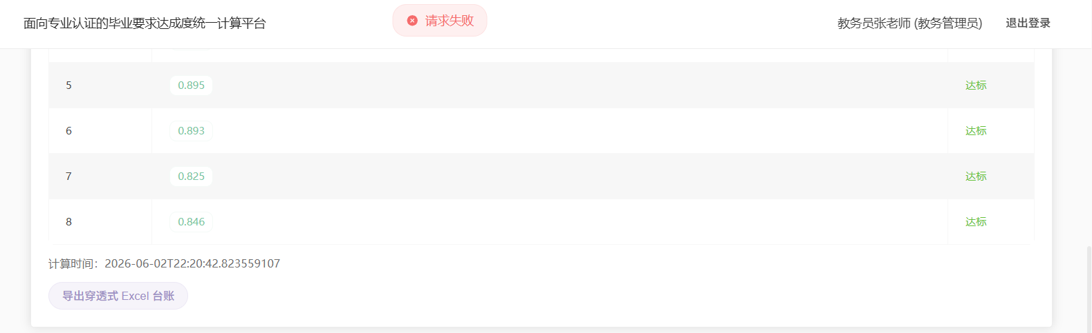
测试-查琪乐
无法导出

Slide 26
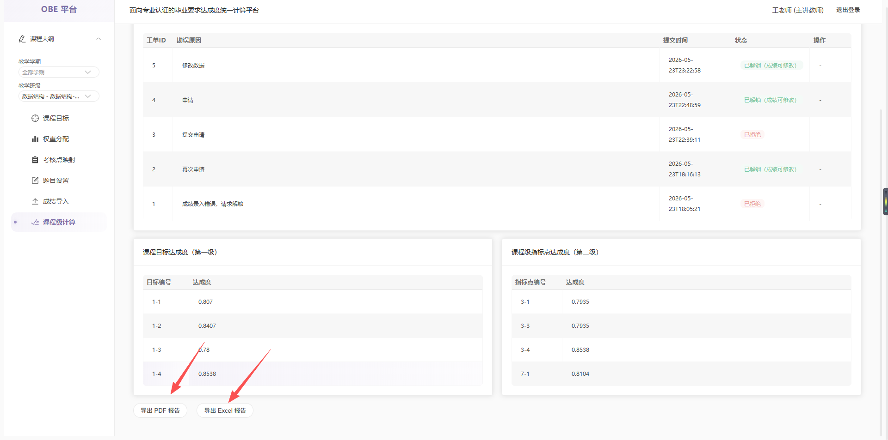
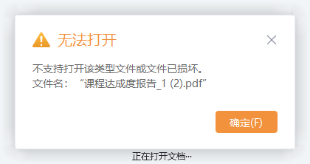
测试-邱志斌
导出的时候文件损坏。

Slide 27
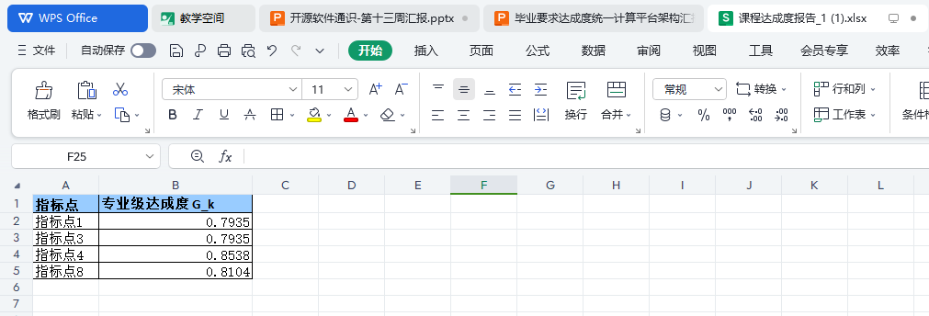
测试-邱志斌
我们的指标点是分成了好多的小目标的，但是这里导出来的只有指标点，没有目标点

Slide 28
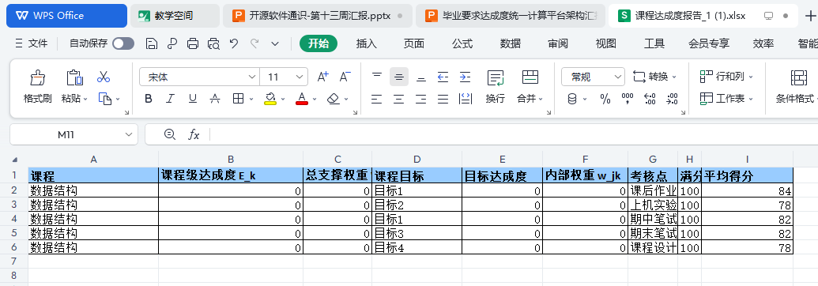
测试-邱志斌
导出来的数据不对

Slide 29
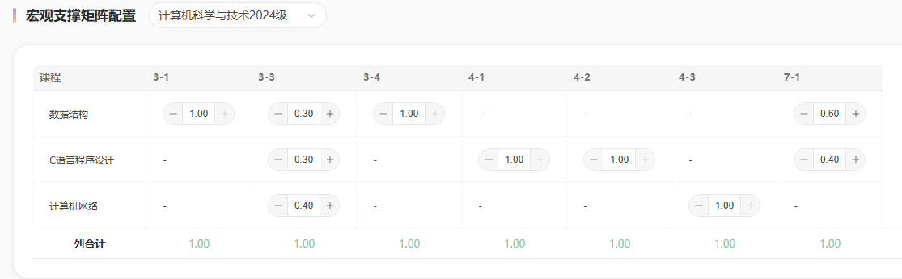
测试-邱志斌
对于第三级计算——专业级计算，存在指标点不全，课程较少的问题，虽然专业级计算经过多次验证通过，但是随着课程数增加，指标点增加，有可能出现计算结果有误差的情况。

Slide 30
THANKS
谢谢观看，恳请批评指正
汇报人：查琪乐

